Slide 1
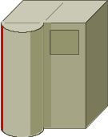

Routing case study 2
47.10.3.1/24
Svr
47.10.3.2/24
Static route
ISP
.193
200.200.200.192/30
Net2: 50 hosts
Rc
RIPv2
Net6: 2 hosts
.194
Rb
RIPv2
Net4: 25 hosts
default route
Net5: 2 hosts
Ra
RIPv2
Net3: 45 hosts
Net1: 55 hosts
Private address 172.17.31.0/24
Sinh viên chia địa chỉ mạng, tạo file mô phỏng với Packet Tracer và cấu hình thông mạng

